Slide 1
本日活動日程表及地點
時間 | 活動流程 | 地點
12:40~13:00 | 簽到/登入完畢 | LB2國際會議廳
13:00~13:30 | 主任與老師對同學的叮嚀
13:30~14:00 | 諮商輔導講座-認識你的壓力 講師：鄭翔鴻 心理師
14:00~15:00 | 各班班會時間 | M506 三甲 M507 三乙 M508 三丙
備註： 1.返校前同學需繳交「實習問卷回饋」，返校座談會佔成績30%。 2.國內實習同學若因單位人力安排無法返校者，需經機構MAIL至以下信箱(green99938@hk.edu.tw)請假 3.海外實習及經國內機構請假者，繳交500字心得內容(表單格式請至系網下載)。

Slide 2
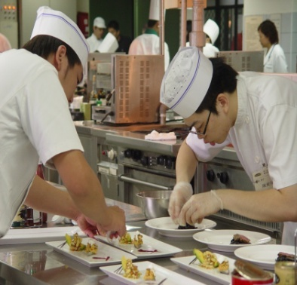



第22屆校外實習
第1次返校座談會
112年4月20日

Slide 3
簡報可於
餐旅系-實習公告/
國內實習單位/返校座談
專區下載
Notes:
3

Slide 4
校外實習作業預定日程表
學期 | 繳交日期 | 實習報告 | 評閱標準
三下 | 第四週 112/3/13~112/3/17 | 實習學習回饋單1 | 15%
 | 第九週 112/4/20 | 第1次返校座談會 | 30%
 | 第十二週 112/5/8~112/5/12 | 實習學習回饋單2 | 15%
 | 第十六週 112/6/5~112/6/9 | 學期報告 | 40%
 | 合計 |  | 100%

Slide 5
勞基法重點摘要-1
1.餐飲業適用4週彈性工時制度：
(1)4週內之正常工作時數(即160小時)加以分配，分配於其他工作日之時數，每日不得超過2小時。
(2)當日正常工作時間達10小時者，其延長之工作時間不得超過2小時。
2.每日工時8+4為上限，每月加班工時46小時、出缺勤紀錄保留5年。
3.每2週內至少應有4日之例假及休假日，每4週至少應有8日。

Slide 6
勞基法重點摘要-2
4.依勞動基準法第24條，加班費規定：
(1)平日：延長工作時間在2小時以內者，按平日每小時工資額再加給1/3以上；再延長工作時間在2小時以內者，按平日每小時工資額加給2/3以上。
(2)勞工於第36條所定休息日工作，工作時間在2小時以內者，其工資按平日每小時工資額另再加給1又1/3以上，工作2小時後再繼續工作者，按平日每小時工資額另再加給1又2/3以上。

Slide 7
勞基法重點摘要-3
5.根據勞基法規定實習6個月應給予3天特休假。
6.職業災害補償：勞工在醫療中不能工作時，雇主應按其原領工資數額予以補償。但醫療期間屆滿二年仍未能痊癒，經指定之醫院診斷，審定為喪失原有工作能力，且不合第三款之失能給付標準者，雇主得一次給付四十個月之平均工資後，免除此項工資補償責任。

Slide 8

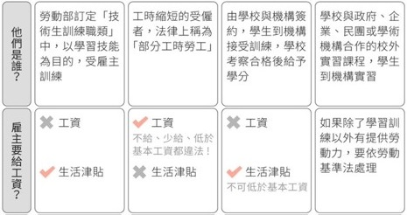
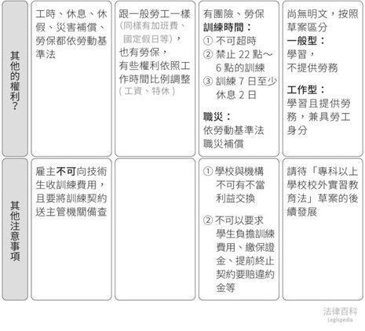
實習生的權利

Slide 9


Slide 10


Slide 11
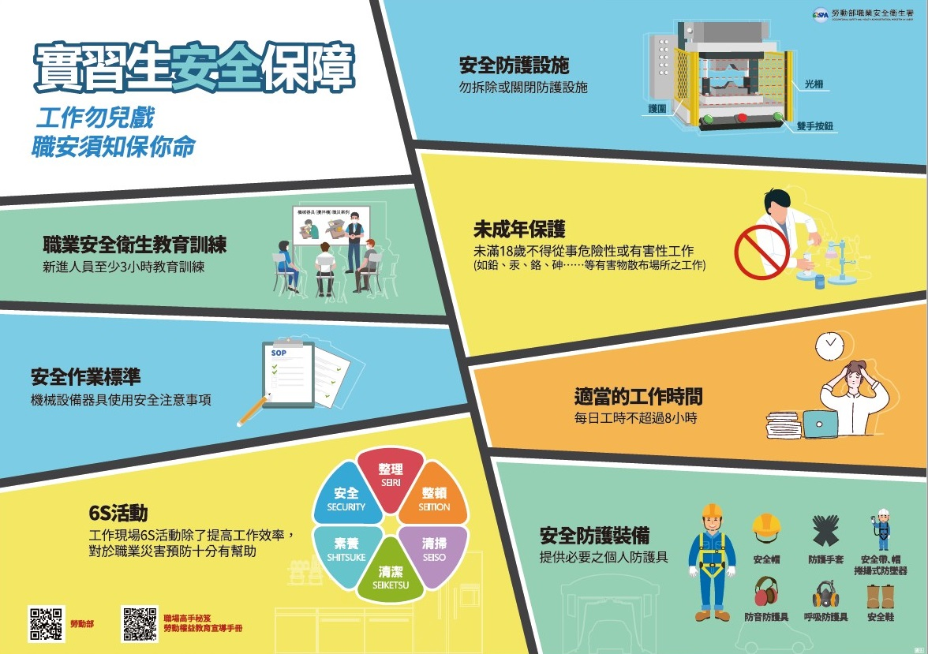

Slide 12
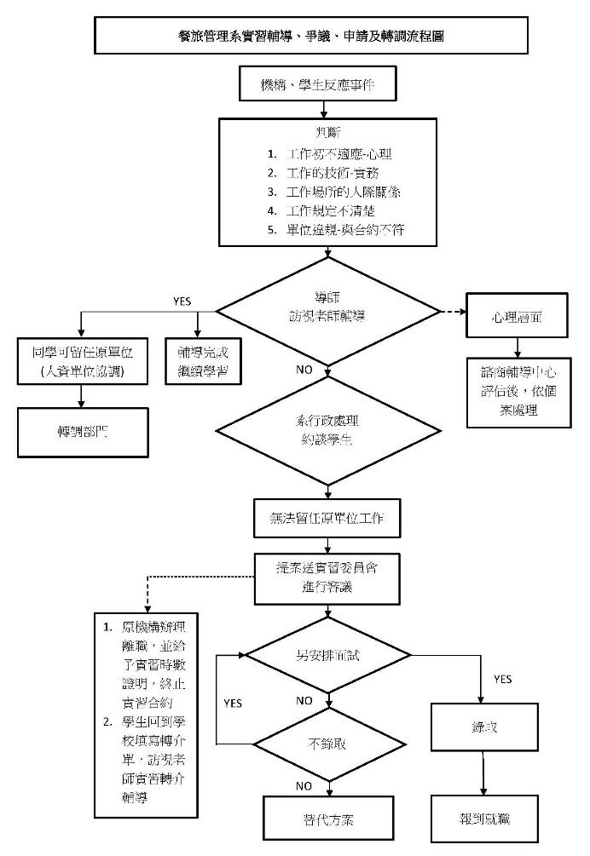
校外實習輔導、爭議、申請及轉調流程圖

Slide 13
實習不適應處理-案例分享
「大明」出示醫生開立證明，佐證現有工作導致手部舊疾復發。
「小佳」實習期間發現膝蓋出現從未有過的疼痛，就醫發現膝蓋關節異常，可正常行走，但不宜常做蹲或跪姿，出示醫生開立證明。
「大方」自述於工作中遭遇機構主管霸凌。
「小甜」自述實習壓力造成心理舊疾加重，出示醫生開立證明。

Slide 14



修課注意事項
Notes:
14
14
14

Slide 15
弘光科大餐旅系畢業門檻概述
A.修滿系核定的128個學分
B.修畢一個學分學程，並至少該學分學程外系三門課
C.完成校定的英文基本能力
D.完成校定的資訊基本能力
E.完成服務學習(一)、(二)時數
F.完成勞作教育時數
G.部分外籍生須加修12學分(華語文4學分+專業選修8學分)
以上英文與資訊證照，最遲必須於四下8月底前取得，否則延畢

Slide 16
A.修滿系核定的128個學分(109入學)
課程類別 組別 | 通識課程 |  | 專業必修 |  | 選修 (含專業選修) |  | 合計
 | 學分 | 時數 | 學分 | 時數 | 學分 | 時數 (參考) | 學分 | 時數 (參考)
西餐廚藝組 | 30 | 32 | 61 | 68 | 37 | 37 | 128 | 137
亞洲廚藝組 | 30 | 32 | 61 | 68 | 37 | 37 | 128 | 137
餐旅服務組 | 30 | 32 | 60 | 65 | 38 | 38 | 128 | 135
授課時數依實際開課時數為準

Slide 17
A.選修課程
多元選修課程
系專業選修 | 外系選修 |  | 通識選修 (上限6學分)
系專業選修 | 學分學程選修 | 跨系選修 | 通識選修 | 體育選修 (上限4學分)
多元選修課程包含：
1.系專業選修
2.外系選修(學分學程選修、跨系選修)
3.通識選修 (限6學分，含體育選修上限4學分)

Slide 18
B.修畢至少一跨系學分學程(1/4)
辦法依據「弘光科技大學學分學程畢業資格審核要點」
畢業資格審定之依據：
學生畢業前需取得一個跨系學分學程，或至少修習跨系學分學程二門課以上。
包含下列之一：
(一) 跨系學分學程。
(二) 輔系。
(三) 雙主修。
(四) 教育部產業學院學分學程及設備更新學分學程。
(五) 就業學程。
(六) 第二專長課程。
(七) 本校校課程委員會審查通過之微學程課程。

Slide 19
C.完成校定的英文基本能力(1/2)
辦法依據本校「 提升英文能力暨英文畢業資格檢定實施要點 」
畢業資格審定之依據：
1.本系日間部學生於畢業前至少參加過一次英文能力檢定考試，提出通過之「英文能力檢定」證明文件至教務處註冊組登錄。
2.本校學生高中就學期間(入學本校前三年)取得之英檢證照，符合本辦法規範者，亦可持證明文件至註冊組登錄。
3.日間部學生若未能通過上列本校認可之「英文能力檢定」標準者，需補修「基礎職場英文」，該課程成績及格視為通過英文能力畢業資格。
前項學生若通識英文課程編列於C組，可參加語言中心所辦理「線上口說英語測驗」，成績達70 分者，方可選修「基礎職場英文」。

Slide 20
C.完成校定的英文基本能力(2/2)
英語檢測 類別 系別 | 全民英檢 GEPT | 多益 TOEIC | 多益普及測驗 TOEIC Bridge | 托福 (紙筆型態) (TOEFL-ITP) | 托福 (電腦型態) (TOEFL-iBT) | 雅思 (IELTS) | 大專院校英語能力測驗(CSEPT) | 劍橋領思職場英語 (Linguaskill Business) | 劍橋大學英語能力認證分級測驗 ( Cambridge Main Suite) | 英語能力分級檢定測驗CEFR 級別
國際溝通英語系 日間部 | 中高級初試通過 | 650 分 | 不採計 | 492 分 | 72 分 | 5 級 | - | 160分 | FCE | B2
非國際溝通 英語系 日間部 | 初級複試 | 350 分 | 60 | 390 分 | 30 分 | 3.5 級 | 第一級 (150分) | 120分 | KET | A2-B1

Slide 21
D.完成校定的資訊基本能力(1/2)
辦法依據「弘光科技大學學餐旅管理系資訊能力檢定標準」
畢業資格審定之依據：
1.本系日間部學生依「餐旅管理系資訊能力檢定標準」通過資訊能力檢定標準者，須於每學期開學前二週內，提出通過之「資訊能力檢定」證明文件至教務處註冊組登錄。
2.資訊能力檢定考試成績未達規定及格標準者，須加修本校 開設之「資訊基礎能力」課程，成績及格視同通過資訊能力之基 本要求。

Slide 22
D.完成校定的資訊基本能力(2/2)
證照名稱 | 主管機關(發照單位)
電腦軟體應用或電腦軟體設計丙級 (含)以上 | 勞動部勞動力發展署
網頁設計 丙級 (含)以上 | 勞動部勞動力發展署
Word或Excel或 PowerPoint 實用級、進階級、專業級 | 財團法人電腦技能基金會(TQC)
網際網路 實用級、進階級、專業級 | 財團法人電腦技能基金會(TQC)
網際網路及行動通訊 實用級、進階級、專業級 | 財團法人電腦技能基金會(TQC)
雲端技術及網路服務 實用級、進階級、專業級 | 財團法人電腦技能基金會(TQC)
行動裝置應用 實用級、進階級、專業級 | 財團法人電腦技能基金會(TQC)
商務軟體應用能力 專業級 | 財團法人電腦技能基金會(TQC)
(MOS)Microsoft Office Specialist for Office Word、Excel、PowerPoint、Access 標準級 | Microsoft
(MOS)Microsoft Office Specialist for Office Word、Excel專業級 | Microsoft
(MOS)Microsoft Office Specialist for Office Word、Excel、PowerPoint、Access 大師級 | Microsoft

Slide 23
班會
餐旅管理系第22屆校外實習 第1次返校座談會
時間 | 活動流程 | 地點
14:00~15:00 | 各班班會時間 | M506 三甲 M507 三乙 M508 三丙

Slide 24
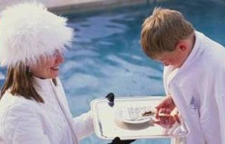


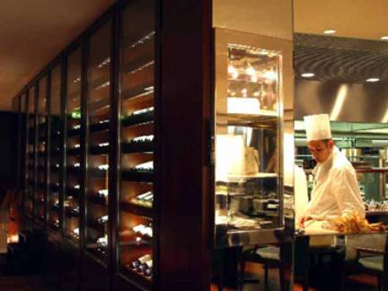
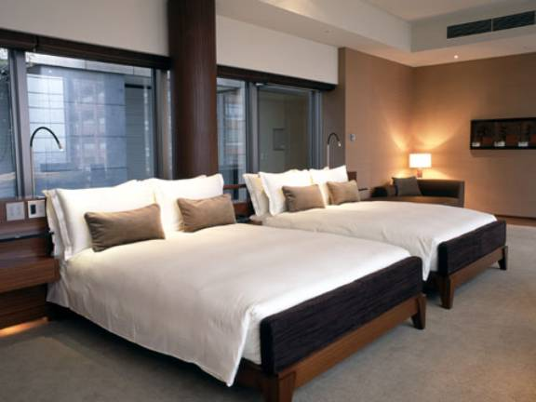
Q & A 時間

